Slide 1



Systèmes d’Exploitation Avancés
Préparé par : Anis ZOUAOUI
Hassen JEDIDI
Anis.ZOUAOUI@esprit.ens.tn
Hassen.JEDIDI@esprit.ens.tn

Slide 2
Systèmes d’Exploitation Avancés
Chapitre 5
Les Threads POSIX
Par : Anis ZOUAOUI

Slide 3
PLAN
Théorie de threads
Les processus
Les threads
Différents Threads
Librairie pthread.h
Création
Terminaison
Attente de la fin d’un thread
Nettoyage à la terminaison
Communication entre Threads
TP

Slide 4
Théorie de threads(1)
Processus unix :
Trois segments :
Le segment texte : code + données statiques
Le segment donnée : variables
Le segment stack : Pile du processus
Un environnement
Information nécessaire au kernel pour gérer le processus (contenu du processus, priorités, fichiers ouverts …)

Slide 5
Théorie de threads(2)
Processus :
Le modèle processus décrit précédemment est un programme qui s’exécute selon un chemin unique (compteur ordinal).
On dit qu’il a un flot de contrôle unique (un seul thread).

Slide 6
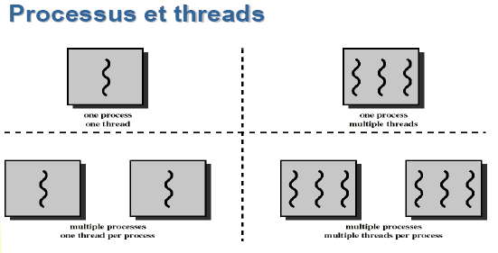
Théorie de threads(3)
Threads :
De nombreux systèmes d’exploitation modernes offrent la possibilité d’associer à un même processus plusieurs chemins d’exécution (multithreading, multiflot d’exécution).

Slide 7
Théorie de threads(4)
Threads :
Un thread est une unité d’exécution rattachée à un processus, chargée d’exécuter une partie du processus.
Un processus est vu comme étant un ensemble de ressources (espace d’adressage, fichiers, périphériques…) que ses threads (flots de contrôle ou processus légers) partagent.

Slide 8
Théorie de threads(5)
Threads :
Lorsqu’un processus est créé, un seul flot d’exécution (thread) est associé au processus. Ce thread peut en créer d’autres.
Chaque thread a :
– un identificateur unique
– une pile d'exécution
– des registres (un compteur ordinal)
– un état…

Slide 9
Comment ça marche?
Copie de :
Compteur ordinal (adresse mémoire de la prochaine instruction à exécuter) Registre (emplacement de mémoire interne à un processeur) Pile d'appel Etat d'ordonnancement (quel processus va prendre la main)
Partage de :
Espace d'adressage Variables globales Fichiers ouverts Signaux

Slide 10
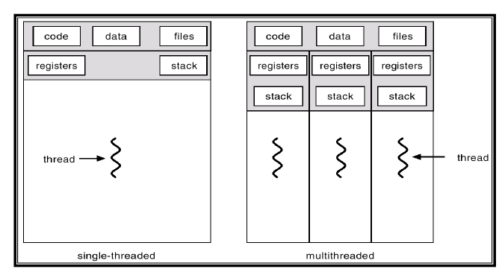
Comment ça marche?
Threads :
Le multithreading permet l’exécution simultanée ou en pseudo-parallèle de plusieurs parties d’un même processus.

Slide 11
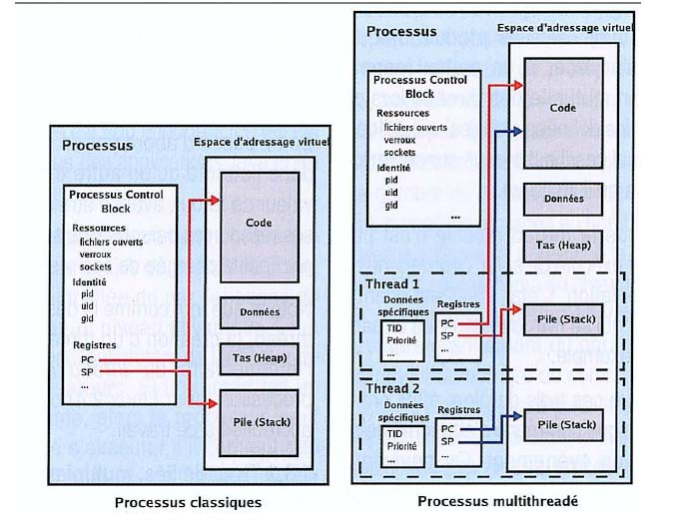

Slide 12
Pourquoi utiliser les threads
Améliorer la rapidité des applications (pas de blocages pour des tâches qui peuvent être effectuée en parallèle)
Exploiter de manière efficace les machines multiprocesseur
Améliorer la structure de votre programme
Utiliser moins de ressources système

Slide 13
Différents Threads :
Thread utilisateur :
Les threads utilisateur sont implantés dans une bibliothèque (niveau utilisateur) qui fournit un support pour les gérer.
Ils ne sont pas gérés par le noyau.
Le noyau gère les processus (table des processus) et ne se préoccupe pas de l’existence des threads (modèle plusieurs-à-un).
Lorsque le noyau alloue le processeur à un processus, le temps d’allocation du processeur est réparti entre les différents threads du processus (cette répartition n’est pas gérée par le noyau).

Slide 14
Différents Threads :
Thread Noyau:
Les threads noyau sont directement supportés par le système d’exploitation.
Le système d’exploitation se charge de leur gestion. Du temps CPU est alloué à chaque thread. (modèle un-à-un)
Si un thread d’un processus est bloqué, un autre thread du même processus peut être élu par le noyau
Cette implémentation est plus intéressante pour les systèmes multiprocesseurs.

Slide 15
Threads POSIX : Librairie pthread.h
Création d’un thread :
int pthread_create(pthread_t *tid, const pthread_attr_t *tattr, void*(*start_routine)(void *), void *arg); // renvoie 0 si l’appel réussit, sinon !=0 : identifiant de l’erreur
Explication :
pthread_t *tid : ID du thread
const pthread_attr_t *tattr : les attributs du thread (taille de la pile, priorité….)
void*(*start_routine)(void *) : La fonction à exécuter
void *arg : le paramètre de la fonction

Slide 16
Threads POSIX : Librairie pthread.h
Exemple :
#include <pthread.h>
void* thr_f (void* param)
{
int * t = (int *) param;
printf ("parametre : %d", *t);
}
int main ()
{int arg=6;
pthread_t thr1;
pthread_create(&thr1,NULL,thr_f, &arg);
return 0;
}
Pour compiler ajouter l’option -lpthread

Slide 17
#include <pthread.h>
#include <stdio.h>
void* thr_f (void* param)
{
int * t = (int *) param;
printf ("parametre : %d \n", *t);
pthread_exit (0);
}
int main ()
{int arg=6;
void* ret ;
pthread_t thr1;
pthread_create(&thr1,NULL,thr_f, &arg);
pthread_join(thr1,&ret);
printf ("valeur ret est egale %d\n", ret);
pthread_exit(NULL);
return 0;
}

Slide 18
Threads POSIX : Librairie pthread.h
Attendre qu’un thread se termine :
int pthread_join(thread_t tid, void **status);
Explication :
Suspend l'activité du thread appelant tant que le thread tid n'est pas terminée.
status contient la valeur de retour du thread tid lors de sa terminaison.

Slide 19
Threads POSIX : Librairie pthread.h
Terminer une thread:
void pthread_exit(void *status);
Explication :
Termine l‘exécution du thread courant avec une valeur de retour particulière

Slide 20
Threads POSIX : Librairie pthread.h
Avoir le TID d’un thread :
pthread_t pthread_self(void);
Explication :
Retourne le TID d’un thread.

Slide 21
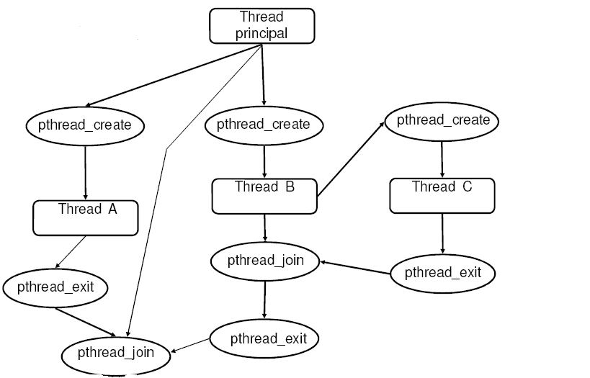
Threads POSIX : Librairie pthread.h
Exemple :

Slide 22
Threads POSIX : Librairie pthread.h
Exemple1 :
// exemple_threads.c
#include <pthread.h>
#include <unistd.h>
#include <stdio.h>
void afficher(int n, char lettre)
{
int i,j;
for (j=1; j<n; j++)
{
printf("%c",lettre);
fflush(stdout);
}
}
void *threadA()
{ afficher(100,'A');
printf("\n Fin du thread A\n");
fflush(stdout);
pthread_exit(NULL);
}
Notes:
fflush vide tous les flux en sortie.

Slide 23
Threads POSIX : Librairie pthread.h
Exemple1 :
void *threadC()
{
afficher(150,'C');
printf("\n Fin du thread C\n");
fflush(stdout);
pthread_exit(NULL);
}
void *threadB()
{
pthread_t thC;
pthread_create(&thC, NULL, threadC, NULL);
afficher(100,'B');
printf("\n Le thread B attend la fin du thread C\n");
pthread_join(thC,NULL);
printf("\n Fin du thread B\n");
fflush(stdout);
pthread_exit(NULL);
}

Slide 24
Threads POSIX : Librairie pthread.h
Exemple1 :
int main()
{
int i;
pthread_t thA, thB;
printf("Creation du thread A");
pthread_create(&thA, NULL, threadA, NULL);
pthread_create(&thB, NULL, threadB, NULL);
sleep(1);
//attendre la fin des threads
printf("Le thread principal attend que les autres se terminent\n");
pthread_join(thA,NULL);
pthread_join(thB,NULL);
exit(0);
}

Slide 25
Threads POSIX : Librairie pthread.h
Exemple 2 : Partage de variable
// programme threads.c
#include <unistd.h> //pour sleep
#include <pthread.h>
#include <stdio.h>
int glob=0;
void* decrement(void * x)
{
glob = glob - 1 ;
printf("ici decrement[%u], glob = %d\n", pthread_self(),glob);
pthread_exit(NULL);
}
void* increment (void * x)
{
sleep(1);
glob = glob + 1;
printf("ici increment[%u], glob = %d\n", pthread_self(), glob);
pthread_exit(NULL);
}
Notes:
% u est utilisée pour les nombres non signés.

Slide 26
Threads POSIX : Librairie pthread.h
Exemple 2 : Partage de variable
int main( )
{
pthread_t tid1, tid2;
printf("ici main[%d], glob = %d\n", getpid(),glob);
//création d'un thread pour incrément
if ( pthread_create(&tid1, NULL, increment, NULL) != 0) return -1;
printf("ici main: creation du thread[%u] avec succes\n",tid1);
// creation d'un thread pour decrement
if ( pthread_create(&tid2, NULL, decrement, NULL) != 0) return -1;
printf("ici main: creation du thread [%u] avec succes\n",tid2);
pthread_join(tid1,NULL); // attendre la fin d’un thread
pthread_join(tid2,NULL);
printf("ici main : fin des threads, glob = %d \n",glob);
return 0;
}
Notes:
Modifier le code au niveau sleep et donner une interprétation

Slide 27
Threads POSIX : Librairie pthread.h
Thread et mutex :
int pthread_mutex_lock(pthread_mutex_t *mutex);
int pthread_mutex_trylock(pthread_mutex_t *mutex);
int pthread_mutex_unlock(pthread_mutex_t *mutex);
Déclarer le verrou static
Déclarer la variable partagée volatile

Slide 28
Threads POSIX : Librairie pthread.h
Exemple 3 : Thread et mutex
Imaginons un simple tableau d'entier rempli par un thread (lent) et lu par un autre (plus rapide). Le thread de lecture doit attendre la fin du remplissage du tableau avant d'afficher sont contenu. Pour cela, on peut utiliser les MUTEX afin de protéger le tableau pendant le temps de son remplissage:

Slide 29
Threads POSIX : Librairie pthread.h
Exemple 3 : Thread et mutex
#include <stdio.h>
#include <stdlib.h>
#include <pthread.h>
#include <unistd.h>
static pthread_mutex_t my_mutex;
static int tab[5];
void *read_tab_process (void * arg)
{ int i;
pthread_mutex_lock (&my_mutex);
for (i = 0 ; i != 5 ; i++)
printf ("read_process, tab[%d] vaut %d\n", i, tab[i]);
pthread_mutex_unlock (&my_mutex);
pthread_exit (0);
}

Slide 30
Threads POSIX : Librairie pthread.h
Exemple 3 : Thread et mutex
void *write_tab_process (void * arg)
{ int i;
pthread_mutex_lock (&my_mutex);
for (i = 0 ; i != 5 ; i++) {
tab[i] = 2 * i;
printf ("write_process, tab[%d] vaut %d\n", i, tab[i]);
sleep (1); /* Relentit le thread d'ecriture... */ }
pthread_mutex_unlock (&my_mutex);
pthread_exit (0);
}

Slide 31
Threads POSIX : Librairie pthread.h
Exemple 3: Thread et mutex
main (int ac, char **av)
{
pthread_t th1, th2;
void *ret;
pthread_mutex_init (&my_mutex, NULL);
if (pthread_create (&th1, NULL, write_tab_process, NULL) < 0) {
fprintf (stderr, "pthread_create error for thread 1\n");
exit (1); }
if (pthread_create (&th2, NULL, read_tab_process, NULL) < 0) {
fprintf (stderr, "pthread_create error for thread 2\n");
exit (1); }
(void)pthread_join (th1, &ret);
(void)pthread_join (th2, &ret);
return 0;
}

Slide 32
int sem_init(sem_t *sem, int pshared, unsigned int value);
-where, sem address of the declared semaphore
-pshared should be 0 (not shared with threads in other processes)
-value the desired initial value of the semaphore
Return The return value is 0 if successful.
int sem_wait(sem_t * sem);
int sem_post(sem_t * sem);

